Slide 1
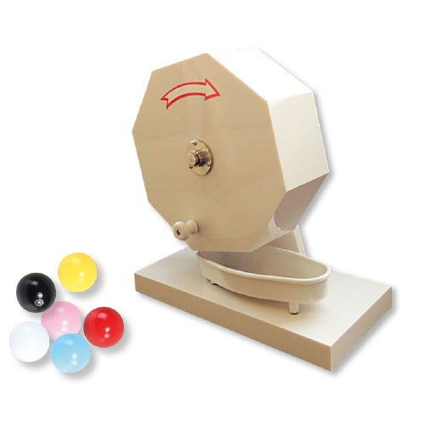
【提案書】
プラスチックガラポン抽選器 (300球付き)
特徴
シンプルで真っ白なのが特徴の抽選器。他の抽選器と違い、シールなどを貼って賑やかなデコレーションを施すこともできます。抽選球300個付きなので、納品後すぐに使用する事が可能です。
納期
納期スペース
仕様
素 材：ABS樹脂
サイズ：抽選器/30×15×30.5cm、抽選球/直径15mm、
球受皿/19×8.5×2.5cm
重 量：877g
付属品：抽選器×1台、球受け皿×1個、
抽選球×300個(黄・水色・赤・ピンク・黒×各10個、白×250個)
お見積
お見積りスペース

